Slide 1
Уымӕн ферох кӕнӕн нӕй

Slide 2
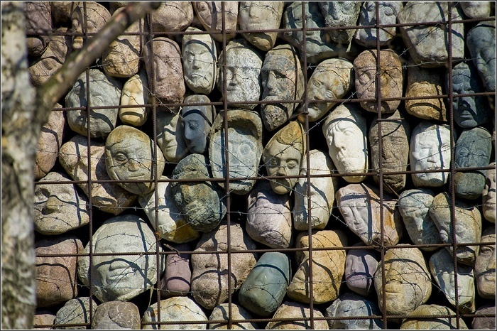

Slide 3
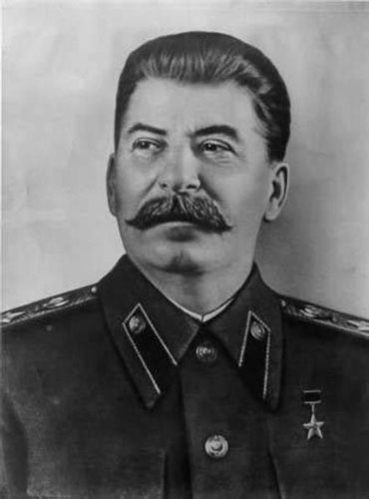

Slide 4
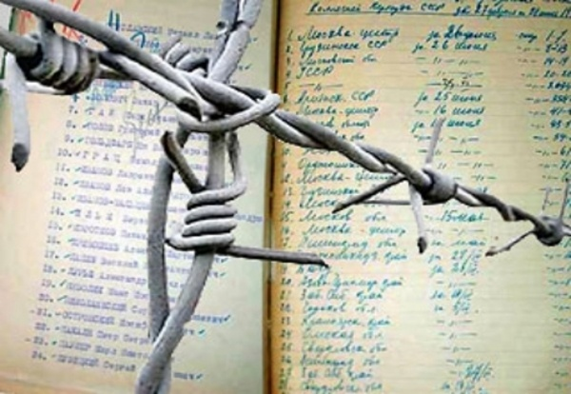

Slide 5
Уӕ сыгъдӕг фӕллой хӕлар уӕд , уӕ цард нывондӕн кӕмӕн хастат, уыцы ирон адӕмӕн , нӕ фарны лӕгтӕ , нӕ хӕрзӕджытӕ. Сымахыл цы ӕвирхъау замантӕ скодта, ахӕм замантӕй Хуыцау хызт уадзӕд байзӕддӕгты!
Хъодзаты Æхсар.

Slide 6
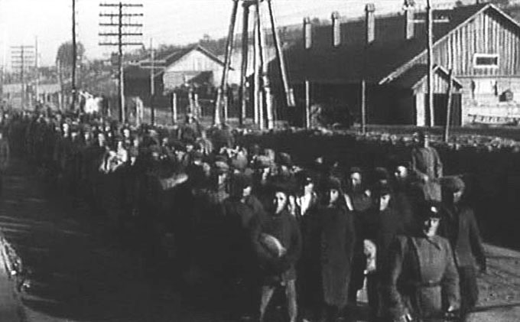

Slide 7
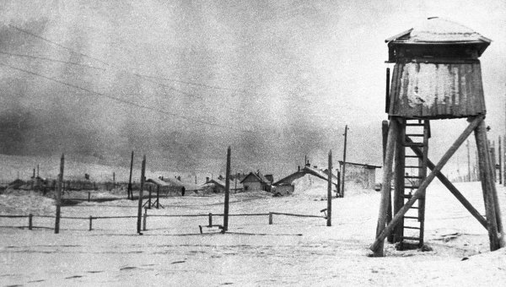

Slide 8
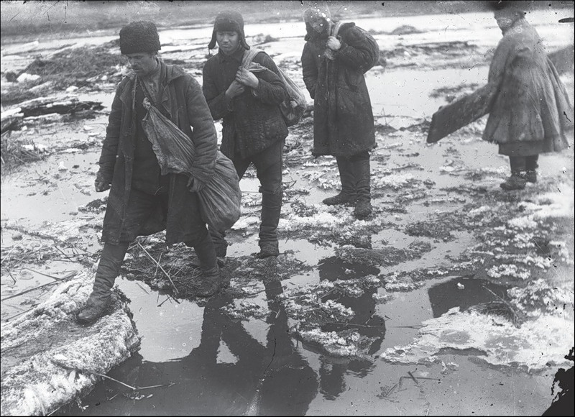

Slide 10
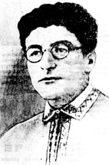
Беджызаты Чермен

Slide 11
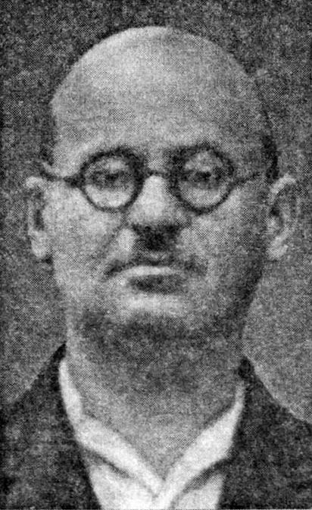
.
Барахъты Гино
.

Slide 12
Илас Æрнигон- «фæрыст мæ сонт зæрдæ…»

Slide 13
Бæдоаты Хъазыбег

Slide 15
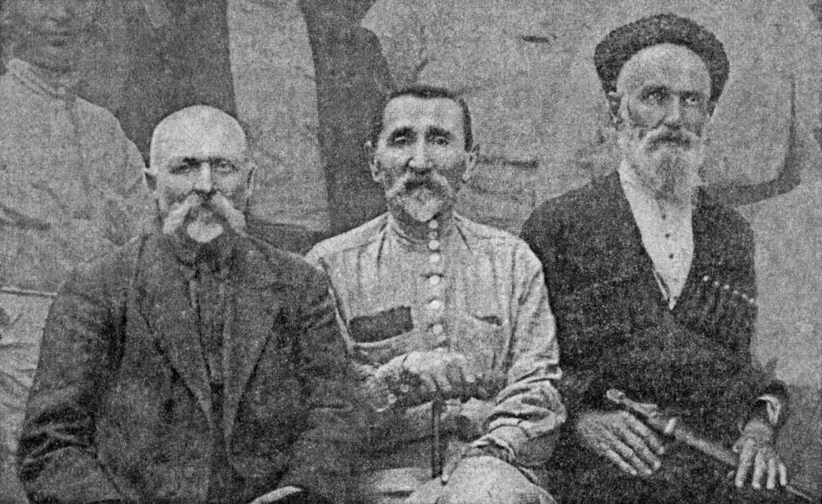
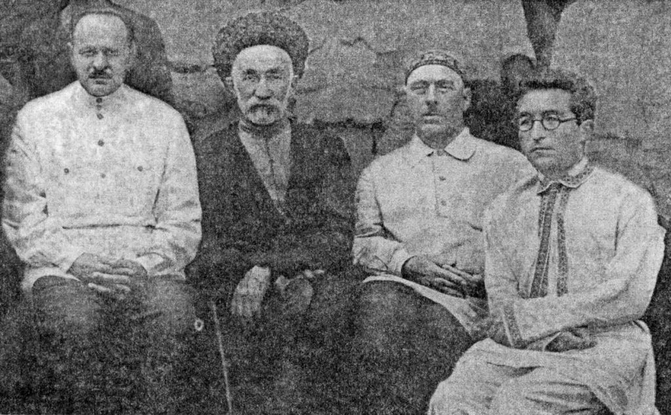

Slide 16
Дзесты Куыдзæг

Slide 18
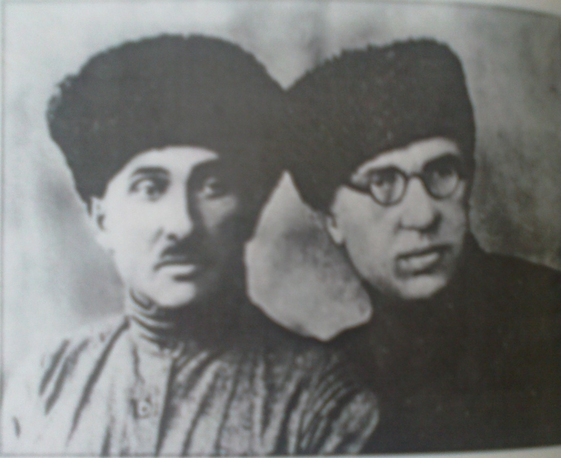
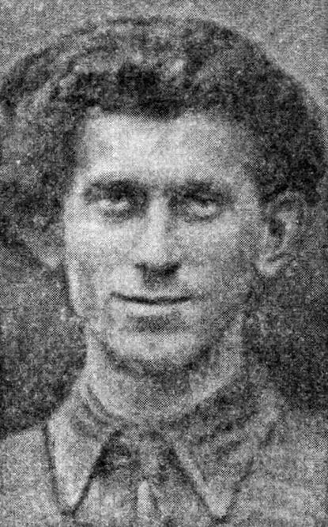

Slide 19
